Slide 1




Giornate Green
Set di Idee
www.green-meme-effect.eu
Micro-interventi nello spazio sociale fisico e digitale dei giovani per promuovere comportamenti ecologici e sostenibili
Finanziato dall'Unione europea. Le opinioni espresse appartengono, tuttavia, al solo o ai soli autori e non riflettono necessariamente le opinioni dell'Unione europea o dell’Agenzia esecutiva europea per l’istruzione e la cultura (EACEA). Né l'Unione europea né l'EACEA possono esserne ritenute responsabili.

Slide 2

Contenuti
PAG
3-8
3
4
5
6
7
8
9
23
28
32
37
41
45
48
58
61
64
68
72
76
81
86
DOCUMENTI GENERALI E MODELLI
CREARE UN PIANO D’AZIONE EFFICACE
FOGLIO FIRME
MATERIALI PER LA GIORNATA GREEN
COSE DA FARE PER LA GIORNATA GREEN
TRACCIA DELLE SPESE
MODELLO DI E-MAIL PER L’OSPITE D’ONORE
SCAMBIO LIBRI
SCAMBIO ABITI
GIORNATA DI GIARDINAGGIO DI GRUPPO
GIORNATA DI CUCINA
PASSEGGIATA IN CITTÀ
LABORATORIO PER GLI EROI DI TUTTI I GIORNI
LABORATORIO DI ARTE ECOLOGICA
GIORNATA DI ABILITÀ ECOLOGICHE
SUPPORTO ALLE ATTIVITÀ LOCALI
INCONTRO CON I DECISORI LOCALI
PULIZIA DELLA NATURA
PASSEGGIATA DI ESPLORAZIONE NELLA NATURA
MARATONA DI RICICLAGGIO
MERCATINO DELL’USATO
LABORATORIO DEL RIUTILIZZO
LISTA DEI DESIDERI ALLE AUTORITÀ LOCALI
Trovate il concetto pedagogico complementare su
www.green-meme-effect.eu
Finanziato dall'Unione europea. Le opinioni espresse appartengono, tuttavia, al solo o ai soli autori e non riflettono necessariamente le opinioni dell'Unione europea o dell’Agenzia esecutiva europea per l’istruzione e la cultura (EACEA). Né l'Unione europea né l'EACEA possono esserne ritenute responsabili.

Slide 3










Creare un
Piano d’Azione Efficace
Definisci gli obiettivi
1
Stabilisci le priorità
2
Crea il tuo piano
3
Risorse
Gruppo
4
5

Slide 4


Data:
Nome | Contatti | Acconsento che la mia fotografia, il mio filmato o il mio audio vengano utilizzati per scopi di marketing, pubblicazioni e sui social media in relazione a questo evento | Firma
Foglio firme
Venue:
Giornata green:

Slide 5


Giornata Green
Materiali
MATERIALI | RESPONSABILE | COSTO | FATTO

Slide 6


Giornata Green
Cose da fare
COMPITI | RESPONSABILE | SCADENZA | FATTO

Slide 7



Giornata Green
Traccia delle spese
Evento:
Data:
DATA
DESCRIZIONE
TOTALE

Slide 8
Ospite d’onore
Modello di email
Oggetto: Invito come ospite d'onore al nostro evento a tema ecologico
Caro [Nome dell’ospite],
Spero che questo messaggio ti trovi bene.
A nome di [Nome dell’organizzazione], vorrei invitarla come ospite d'onore al nostro prossimo evento a tema ecologico, [Nome dell'evento], previsto per il [Data dell'evento] presso [Luogo dell'evento]. Il suo notevole contributo a [settore/industria di riferimento] e il suo sostegno a [causa/iniziativa ambientale] la rendono un ospite ideale per questa occasione.
L'evento sarà incentrato su [breve descrizione del tema dell'evento, ad es. sostenibilità, energie rinnovabili, sforzi di conservazione, ecc.] In qualità di ospite d'onore, saremmo molto onorati se lei potesse condividere le sue conoscenze ed esperienze con il nostro pubblico.
Dettagli dell’evento:
Data: [Data dell’evento]
Ora: [Ora dell’evento]
Luogo: [Luogo dell’evento]
Tema: [Breve descrizione del tema dell’evento]
La sua presenza arricchirebbe in modo significativo l'evento e le saremmo grati se potesse tenere un breve discorso su [argomento suggerito relativo al tema verde], mettendo in luce le sue esperienze e la sua visione di un futuro sostenibile. Inoltre, saremmo lieti se potesse intrattenersi con i nostri ospiti durante la sessione di networking.
In allegato troverete l'agenda dettagliata dell'evento e altre informazioni rilevanti. In caso di domande o di necessità di ulteriori dettagli, non esitate a contattare [Nome del referente] all'indirizzo [Email del referente] o [Numero di telefono del referente].
Ci auguriamo sinceramente che ci onoriate della sua presenza a [Nome dell'evento] e attendiamo un suo riscontro positivo.
Cordiali saluti,
[Nome e cognome]
[Posizione nell’organizzazione]
[Nome dell’organizzazione]
[Contatti]

Slide 9



SCAMBIO DI LIBRI
KIT DI MATERIALI
Finanziato dall'Unione europea. Le opinioni espresse appartengono, tuttavia, al solo o ai soli autori e non riflettono necessariamente le opinioni dell'Unione europea o dell’Agenzia esecutiva europea per l’istruzione e la cultura (EACEA). Né l'Unione europea né l'EACEA possono esserne ritenute responsabili.

Slide 10
SCAMBIO DI LIBRI
Materiali
MATERIALI | RESPONSABILE | COSTO | FATTO
Libri usati | ... | ...
Registro dei volontari | ... | ...
 | ... | ...
 | ... | ...
... | ... | ...
... | ... | ...
... | ... | ...
... | ... | ...
... | ... | ...
... | ... | ...
... | ... | ...
... | ... | ...
... | ... | ...
... | ... | ...

Slide 11

SCAMBIO DI LIBRI
Cose da fare
TASK | PERSON RESPONSIBLE | DEADLINE | DONE
Decide on task distribution | ... | ...
Set date/time & location | ...
Create and Share Poster
...
...
...
...

Slide 12



SCAMBIO
LIBRI
SCAMBIO LIBRI
CLUB DEL LIBRO
LIBRI DA DONARE
CREARE BANCARELLA DI LIBRI USATI
SCAMBIO LIBRI MENSILE
LABORATORIO DI RIPARAZIONE LIBRI

Slide 13


SCAMBIO LIBRI
Scopri la tua prossima lettura!
2025
Mese/Data
Luogo
COME FUNZIONA
PORTA UN LIBRO DA SCAMBIARE O DONARE
OTTIENI UN TICKET PER OGNI LIBRO CHE PUOI SCAMBIARE
CONSEGNA I LIBRI SELEZIONATI AD UN VOLONTARIO
LIMITE DI 5 LIBRI

Slide 14


TICKET DI SCAMBIO
COUPON #007

Slide 15

TICKET DI SCAMBIO
COUPON #007

Slide 16

TICKET DI SCAMBIO
COUPON #007

Slide 17

TICKET DI SCAMBIO
COUPON #007

Slide 18

TICKET DI SCAMBIO
COUPON #007

Slide 19







SCAMBIO LIBRI
dona il tuo libro
PARTECIPA A QUESTA INCREDIBILE OPPORTUNITÀ DI APPRENDIMENTO, CRESCITA E ISPIRAZIONE.
Dona i tuoi libri vecchi, usati o già letti.
ROMANZI
LIBRI PER BAMBINI
ENCICLOPEDIE
DIZIONARI
RIVISTE
CONSEGNALO AL SEGUENTE
INDIRIZZO
ORARIO DI APERTURA:
10 AM - 4 PM
Indirizzo

Slide 20




SCAMBIO LIBRI
CLUB DEL LIBRO
INCONTRO
24
MAGGIO
3:30 PM - ENTRATA LIBERA
INDIRIZZO

Slide 21


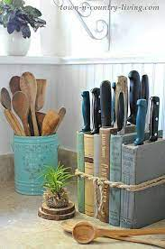
RIUTILIZZA,
RICICLA
RIPROPONI
LABORATORIO
REGISTRATI PER L’EVENTO
SCAMBIO LIBRI
24
MAGGIO
INDIRIZZO
3:30 PM - ENTRATA
LIBERA

Slide 22
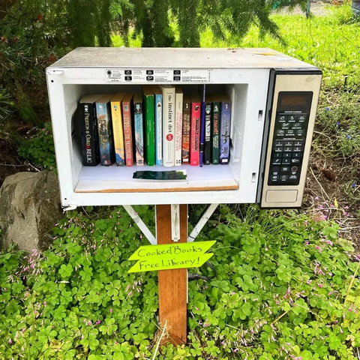
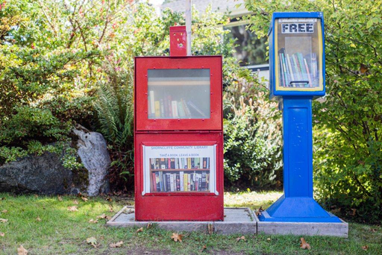
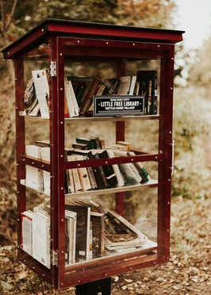
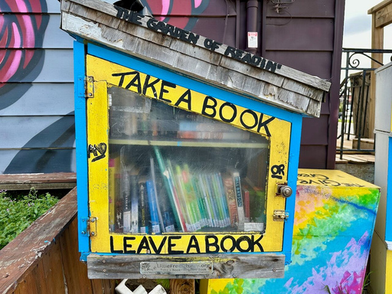
SCAMBIO LIBRI
crea la tua bancarella di libri usati

Slide 23




SCAMBIO abiti
KIT DI MATERIALI
Finanziato dall'Unione europea. Le opinioni espresse appartengono, tuttavia, al solo o ai soli autori e non riflettono necessariamente le opinioni dell'Unione europea o dell’Agenzia esecutiva europea per l’istruzione e la cultura (EACEA). Né l'Unione europea né l'EACEA possono esserne ritenute responsabili.

Slide 24
Scambio abiti
Materiali
MATERIALI | RESPONSABILI | COSTO | FATTO
Luogo | ... | ...
Rinfresco | ... | ...
Abiti | ... | ...
Tavoli e grucce | ... | ...
Camerini | ... | ...
... | ... | ...
... | ... | ...
... | ... | ...
... | ... | ...
... | ... | ...
... | ... | ...
... | ... | ...
... | ... | ...
... | ... | ...

Slide 25
Scambio abiti
Cose da fare
COMPITI | RESPONSABILI | SCADENZA | FATTO
Fissa una data | ... | ...
Organizza un ritrovo | ... | ...
Crea gli inviti | ... | ...
Condividi il poster | ... | ...
Invia gli inviti | ... | ...
Decora il luogo | ... | ...
... | ... | ...
... | ... | ...
... | ... | ...
... | ... | ...
... | ... | ...
... | ... | ...
... | ... | ...
... | ... | ...

Slide 26



[Organizzazione] presenta
Scambio abiti
SCAMBIA
NON
SPENDERE
[DATA]
Porta 4-5 capi di abbigliamento e accessori da scambiare.
[LUOGO]
[INFORMAZIONI PER REGISTRARSI]
#GREENMEMEEFFECT

Slide 27
Sei invitato!
Sei invitato!
[Organizzazione] presenta
[Organizzazione] presenta
Scambio abiti
Scambio abiti
SWAP
DON'T
SHOP
SWAP
DON'T
SHOP
[DATA]
[DATA]
Porta 4-5 capi di abbigliamento e accessori da scambiare.
Porta 4-5 capi di abbigliamento e accessori da scambiare.
[LUOGO]
[LUOGO]
[Informazioni di registrazione]
[Informazioni di registrazione]
#GREENMEMEEFFECT
#GREENMEMEEFFECT
Sei invitato!
Sei invitato!
[Organizzazione] presenta
[Organizzazione] presenta
Clothing Swap
Clothing Swap
SWAP
DON'T
SHOP
SWAP
DON'T
SHOP
[DATA]
[DATA]
Porta 4-5 capi di abbigliamento e accessori da scambiare.
Porta 4-5 capi di abbigliamento e accessori da scambiare.
[LUOGO]
[LUOGO]
[Informazioni di registrazione]
[Informazioni di registrazione]
#GREENMEMEEFFECT
#GREENMEMEEFFECT

Slide 28

GIORNATA DI GIARDINAGGIO DI GRUPPO
KIT DI MATERIALI
Finanziato dall'Unione europea. Le opinioni espresse appartengono, tuttavia, al solo o ai soli autori e non riflettono necessariamente le opinioni dell'Unione europea o dell’Agenzia esecutiva europea per l’istruzione e la cultura (EACEA). Né l'Unione europea né l'EACEA possono esserne ritenute responsabili.

Slide 29
Giornata di giardinaggio
Materiali
MATERIALI | RESPONSABILE | COSTO | FATTO
Spazio destinato al giardinaggio | ... | ...
Semi da piantare | ... | ...
Calendario per le piante di stagione | ... | ...
Vanga | ... | ...
Guanti | ... | ...
Spezie da piantare (rosmarino, etc.) | ... | ...
Legni, pigne | ... | ...
Annaffiatoi | ... | ...
 | ... | ...
 | ... | ...
 | ... | ...
... | ... | ...
... | ... | ...

Slide 30

Giornata di giardinaggio
Cose da fare
COMPITI | RESPONSABILE | SCADENZA | FATTO
Trovare un luogo pubblico dove fare giardinaggio | ... | ...
Contattare il comune | ...
Compra le piante
Fissa una data
Trova materiali naturali
Raccogli gli strumenti per il giardinaggio
...

Slide 31



















ORGANIZZIAMO UN GRUPPO DI
GIARDINAGGIO
TI PIACEREBBE AVERE ALBERI DA FRUTTO E UN RICCO GIARDINO NELLA TUA CITTÀ, A DISPOSIZIONE DI TUTTI?
UNISCITI NOI IL GIORNO [data], al [LUOGO] E AIUTACI A PIANTARE alberi da frutto, fiori e a costruire case per uccelli e insetti!
[DATA]
ORGANIZZATO DA:
[NOME ORGANIZZAZIONE]

Slide 32



giornata di cucina
kit di materiali
Finanziato dall'Unione europea. Le opinioni espresse appartengono, tuttavia, al solo o ai soli autori e non riflettono necessariamente le opinioni dell'Unione europea o dell’Agenzia esecutiva europea per l’istruzione e la cultura (EACEA). Né l'Unione europea né l'EACEA possono esserne ritenute responsabili.

Slide 33
Giornata di Cucina
Materiali
MATERIALI | RESPONSABILI | COSTO | FATTO
Luogo | ... | ...
Bevande | ... | ...
Piatti | ... | ...
Posate | ... | ...
Tovaglioli | ... | ...
... | ... | ...
... | ... | ...
... | ... | ...
... | ... | ...
... | ... | ...
... | ... | ...
... | ... | ...
... | ... | ...
... | ... | ...

Slide 34
Giornata di cucina
Cose da fare
COMPITI | RESPONSABILE | SCADENZA | FATTO
Fissa una data | ... | ...
Trova un luogo | ... | ...
Crea poster e inviti | ... | ...
Condividi il poster | ... | ...
Manda gli inviti | ... | ...
Decora il luogo | ... | ...
Prepara piatti, posate, tovaglioli | ... | ...
... | ... | ...
... | ... | ...
... | ... | ...
... | ... | ...
... | ... | ...
... | ... | ...
... | ... | ...

Slide 35

[Nome organizzazione] presenta
Giornata di
Cucina
[DATA]
Porta un piatto a tua scelta da condividere
con tutti!
[LUOGO]
[INFORMAZIONI DI REGISTRAZIONE]
#GREENMEMEEFFECT

Slide 36
[Nome organizzazione] presenta
[Nome organizzazione] presenta
Giornata di
Giornata di
Cucina
Cucina
[DATA]
[DATA]
Porta un piatto a tua scelta da condividere
con tutti!
Porta un piatto a tua scelta da condividere
con tutti!
[LUOGO]
[LUOGO]
[INFORMAZIONI DI REGISTRAZIONE]
[INFORMAZIONI DI REGISTRAZIONE]
#GREENMEMEEFFECT
#GREENMEMEEFFECT
[Nome organizzazione] presenta
[Nome organizzazione] presenta
Giornata di
Giornata di
Cucina
Cucina
[DATA]
[DATA]
Porta un piatto a tua scelta da condividere
con tutti!
Porta un piatto a tua scelta da condividere
con tutti!
[LUOGO]
[LUOGO]
[INFORMAZIONI DI REGISTRAZIONE]
[INFORMAZIONI DI REGISTRAZIONE]
#GREENMEMEEFFECT
#GREENMEMEEFFECT

Slide 37


PASSEGGIATA IN CITTÀ
KIT DI MATERIALI
Finanziato dall'Unione europea. Le opinioni espresse appartengono, tuttavia, al solo o ai soli autori e non riflettono necessariamente le opinioni dell'Unione europea o dell’Agenzia esecutiva europea per l’istruzione e la cultura (EACEA). Né l'Unione europea né l'EACEA possono esserne ritenute responsabili.

Slide 38
Passeggiata in città
Materiali
MATERIALI | RESPONSABILI | COSTO | FATTO
Libro sugli uccelli | ... | ...
Libro sugli insetti | ... | ...
Binocolo | ... | ...
Lente di ingrandimento | ... | ...
 | ... | ...
 | ... | ...
 | ... | ...
 | ... | ...
 | ... | ...
 | ... | ...
 | ... | ...
... | ... | ...
... | ... | ...

Slide 39
Passeggiata in città
Cose da fare
COMPITI | RESPONSABILI | SCADENZA | FATTO
Crea e condividi poster dell’evento | ... | ...
Fornisci un’assicurazione ad ogni partecipante | ...
Chiedi la collaborazione di biologi o specialisti di uccelli e insetti.
Avvisare le persone di portare abiti e scarpe comode
...

Slide 40








Passeggiata
in città
vorresti esplorare gli spazi verdi urbani della nostra città?
[nome organizzazione] organizza una passeggiata eco-urbana per individuare le piante autoctone e gli habitat urbani di uccelli e insetti a [città].
unisciti a noi il giorno [data], alle [ora]
[DATA]
[ORA]

Slide 41

laboratorio per gli eroi di tutti i giorni
KIT DI MATERIALI
Finanziato dall'Unione europea. Le opinioni espresse appartengono, tuttavia, al solo o ai soli autori e non riflettono necessariamente le opinioni dell'Unione europea o dell’Agenzia esecutiva europea per l’istruzione e la cultura (EACEA). Né l'Unione europea né l'EACEA possono esserne ritenute responsabili

Slide 42
Laboratorio eroi di tutti i giorni
Materiali
MATERIALI | RESPONSABILI | COSTO | FATTO
Poster | ... | ...
Penne colorate | ... | ...
Blocco note | ... | ...
Scotch | ... | ...
 | ... | ...
... | ... | ...
... | ... | ...
... | ... | ...
... | ... | ...
... | ... | ...
... | ... | ...
... | ... | ...
... | ... | ...
... | ... | ...

Slide 43






Laboratorio per gli eroi di tutti i giorni
Istruzioni
Obiettivi: Raccogliete idee su come risparmiare acqua, energia e altre risorse nella vita quotidiana e impegnatevi a intraprendere queste azioni in futuro!
Costruite squadre di 2-4 persone e scegliete uno dei tre argomenti per i quali raccogliere idee per azioni sostenibili su un piccolo poster.
In alternativa, raccogliete le idee in un grande gruppo utilizzando note adesive e un grande cartellone per tutti.
Dopo 10-15 minuti, presentate le idee all'intero gruppo e rivedetele insieme. Se sono stati utilizzati dei foglietti adesivi, raggruppateli.
Come gruppo, selezionate un minimo di tre azioni sostenibili che ognuno si senta a proprio agio a portare avanti nella vita quotidiana!
Infine, create un colorato POSTER DEGLI EROI GREEN che mostri le tre azioni selezionate. Se volete, tutti possono firmarlo per dimostrare il loro impegno!
Finanziato dall'Unione europea. Le opinioni espresse appartengono, tuttavia, al solo o ai soli autori e non riflettono necessariamente le opinioni dell'Unione europea o dell’Agenzia esecutiva europea per l’istruzione e la cultura (EACEA). Né l'Unione europea né l'EACEA possono esserne ritenute responsabili

Slide 44

LABORATORIO EROI DI TUTTI I GIORNI
Micro-interventi nello spazio sociale fisico e digitale dei giovani per promuovere comportamenti ecologici e sostenibili
Azioni quotidiane utili per l’ambiente
[DATA]
[Luogo]

Slide 45


LABORATORIO DI ARTE ECOLOGICA
kit di materiali
Finanziato dall'Unione europea. Le opinioni espresse appartengono, tuttavia, al solo o ai soli autori e non riflettono necessariamente le opinioni dell'Unione europea o dell’Agenzia esecutiva europea per l’istruzione e la cultura (EACEA). Né l'Unione europea né l'EACEA possono esserne ritenute responsabili.

Slide 46










LABORATORIO
DI
ARTE
ECOLOGICA
LUOGO
DATA
Entrata Libera
#GREENMEMEEFFECT
Descrizione del laboratorio
Finanziato dall'Unione europea. Le opinioni espresse appartengono, tuttavia, al solo o ai soli autori e non riflettono necessariamente le opinioni dell'Unione europea o dell’Agenzia esecutiva europea per l’istruzione e la cultura (EACEA). Né l'Unione europea né l'EACEA possono esserne ritenute responsabili.

Slide 47
LABORATORIO DI ARTE
ECOLOGICA
Lista di materiali
MATERIALI | QUANTITÀ | SCADENZA | FATTO
Penne, pennarelli | ... | ...
Materiali da riciclare | ...
Fogli bianchi, tavolozze
...
...
...
...
Finanziato dall'Unione europea. Le opinioni espresse appartengono, tuttavia, al solo o ai soli autori e non riflettono necessariamente le opinioni dell'Unione europea o dell’Agenzia esecutiva europea per l’istruzione e la cultura (EACEA). Né l'Unione europea né l'EACEA possono esserne ritenute responsabili. Numero di progetto: 2022-2-AT01-KA220-YOU-000096509

Slide 48



GIORNATA DI ABILITÀ ECOLOGICHE
KIT DI MATERIALI
Finanziato dall'Unione europea. Le opinioni espresse appartengono, tuttavia, al solo o ai soli autori e non riflettono necessariamente le opinioni dell'Unione europea o dell’Agenzia esecutiva europea per l’istruzione e la cultura (EACEA). Né l'Unione europea né l'EACEA possono esserne ritenute responsabili.

Slide 49
ABILITÀ
ECOLOGICHE
CONSIGLI SUL RICICLAGGIO
RIDURRE GLI SCARTI
GESTIONE DEI RIFIUTI
USO DELLE RISORSE
ABILITÀ DI RACCONTARE STORIE
CONNESSIONE CON LA NATURA
PENSIERO CRITICO
IDEE PER LA PROTEZIONE DELL’AMBIENTE

Slide 50

ABILITÀ ECOLOGICHE
Materiali
MATERIALI | RESPONSABILI | COSTO | FATTO
Luogo | ... | ...
Partecipanti | ... | ...
Informazioni | ... | ...
Computer | ... | ...
... | ... | ...
... | ... | ...
... | ... | ...
... | ... | ...
... | ... | ...
... | ... | ...
... | ... | ...
... | ... | ...
... | ... | ...
... | ... | ...

Slide 51

ABILITÀ ECOLOGICHE
Cose da fare
COMPITI | RESPONSABILE | SCADENZA | FATTO
Fissare data e luogo | ... | ...
Creare e condividere poster | ...
Registrare volontari
...
...
...
...

Slide 52




LABORATORIO
ABILITÀ ECOLOGICHE
Verso un futuro sostenibile
RIUTILIZZA
RICICLA
RIDUCI
DATA
@Luogo
ORA - ENTRATA LIBERA

Slide 53







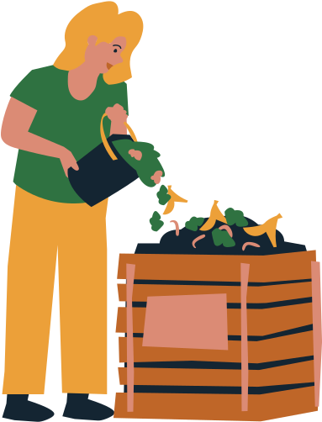








CONSIGLI PER CASA
Azioni sostenibili
Evita le plastiche monouso
Utilizzate articoli riutilizzabili ed evitate carta, polistirolo, plastica e altri prodotti che si usano una sola volta. Utilizzate invece articoli riciclabili che possono essere riutilizzati più volte. Evitate anche i prodotti pericolosi per il nostro pianeta.
Riduci lo spreco alimentare
Riducete lo spreco di cibo, conservando gli alimenti in modo corretto, facendo il compostaggio, creando piani per i pasti, congelando e utilizzando in modo creativo gli avanzi, non facendo acquisti eccessivi e non comprando prodotti a breve scadenza.
Prodotti di pulizia e bellezza fai da te
Compostaggio
Acquistate un contenitore resistente. Scegliete il posto migliore per il drenaggio e per i vermi. Usate le cose giuste: bucce di verdura, scarti di frutta, bustine di tè, scarti di piante, cartone e carta da giornale sminuzzati e gusci d'uovo. Bilanciate il marrone e il verde. Lasciate che il terreno sia ben aerato e aggiungete fondi di caffè e altri microbi per accelerare il processo di decomposizione.
Realizzare i propri prodotti di pulizia e bellezza non è solo semplice, ma è più economico, è privo di sostanze chimiche, non tossico e più sicuro per voi e per il pianeta.
Orto sostenibile
Conservare e riutilizzare l'acqua piovana, fare il compost, piantare alberi, usare piante ed erba che tollerano la siccità. Anche coltivare ciò che si mangia è benefico e sostenibile.
Compra meno
Usate quello che avete, non acquistate troppo e prendete in considerazione l'acquisto di seconda mano o il fai da te. Comprate meglio: prodotti durevoli, etici, facilmente riparabili e sostenibili.
Pacchetti ecologici
Usa l’acqua con attenzione
Fate attenzione agli imballaggi e ai materiali che utilizzate. Usate imballaggi compostabili, spedite all'ingrosso e utilizzate materiali che possono essere riutilizzati o riciclati.
Riparate le perdite e riutilizzate l'acqua piovana o del bagno per i giardini. Fate il pieno in lavatrice e in lavastoviglie, chiudete l'acqua mentre vi lavate i denti e vi insaponate e pulite rubinetti e aeratori da sedimenti e accumuli. Usate il secchio per lavare l'auto. Riducete il tempo di permanenza nella doccia.
Ricicla appropriatamente
Assicuratevi che i rifiuti siano puliti, vuoti e asciutti prima di riciclarli, siate consapevoli delle pratiche di riciclaggio della vostra zona.
Riduci gli sprechi di energia
Spegnete le luci e gli elettrodomestici quando non sono in uso. Utilizzate luci a LED. Chiudete le porte. Moderate il riscaldamento e il raffreddamento, isolate correttamente l’ambiente, usate l’energia sociale, evitate di usare l'asciugatrice.
Supporta aziende locali
Acquistate, investite, mangiate e sostenete le imprese locali invece di quelle online o dei grandi magazzini, favorendo l'ambiente e l'economia locale. Visitate i mercati degli agricoltori, acquistate e regalate opere d'arte e decorazioni locali, mangiate in ristoranti locali, taggate le aziende locali sui social media, lasciate recensioni e assumete piccole imprese.
Vai a piedi
Camminare è il mezzo di trasporto più sostenibile e fa bene alla salute. Anche la bicicletta è un'altra ottima opzione. Se queste due opzioni non sono disponibili, la soluzione migliore è utilizzare i mezzi pubblici.

Slide 54




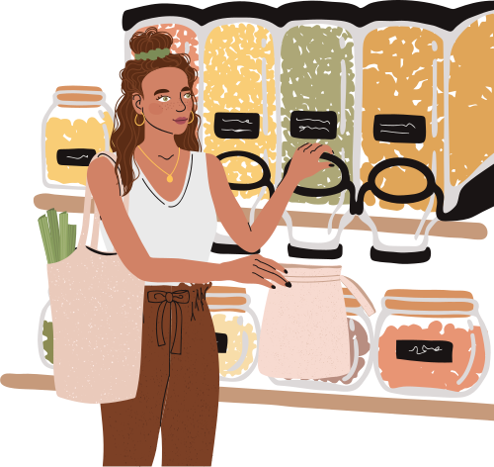










Iniziative ecologiche
Cose da fare
Zero rifiuti alimentari
Iniziare un compost
Giornata di passeggio
Iniziare un giardino di fiori
Giorno di raccolta rifiuti
Pianta un albero
Spegni le luci
Giorno vegano
Giorno plastic free
Compra prodotti locali

Slide 55










RIDUCI, RIUTILIZZA, RICICLA
Controlla la tua spazzatura.
Trova elementi che si possono riutilizzare
Annota tutti i prodotti da riutilizzare e come potresti farlo
Discuti le tue scelte con il gruppo
Come possiamo migliorare?

Slide 56














RINNOVABILI O NO?
ORDINARE GLI ARTICOLI RINNOVABILI O NON RINNOVABILI?
RINNOVABILI
NON-RINNOVABILI

Slide 57


























RICICLARE
RICICLARE
SPAZZATURA
COMPOSTAGGIO

Slide 58

SUPPORTARE Azienda LOCALI
Finanziato dall'Unione europea. Le opinioni espresse appartengono, tuttavia, al solo o ai soli autori e non riflettono necessariamente le opinioni dell'Unione europea o dell’Agenzia esecutiva europea per l’istruzione e la cultura (EACEA). Né l'Unione europea né l'EACEA possono esserne ritenute responsabili.

Slide 59






Supportare aziende locali
Istruzioni
Obiettivo: Incoraggiare i partecipanti a pensare a come sostenere le imprese locali e rafforzare i legami con la comunità attraverso pratiche sostenibili.
I partecipanti possono essere divisi in piccoli gruppi, soprattutto se provengono da diversi quartieri.
Ogni gruppo discute su cosa apprezza nelle imprese locali e quali sono gli attributi che cerca quando decide di sostenere un'impresa.
Dopo 10-15 minuti, ogni gruppo presenterà le proprie idee al gruppo più grande. Utilizzate dei foglietti adesivi o dei cartelloni per visualizzare le loro risposte e le caratteristiche delle imprese locali che apprezzano.
Discutete in gruppo le idee presentate e cercate di proporre azioni valide per sostenere le imprese locali attraverso gli acquisti o i social media e la pubblicità.
Creare un poster con i 10 comandamenti per far capire alle aziende cosa cercano i consumatori quando vogliono scegliere le aziende locali da sostenere.
Finanziato dall'Unione europea. Le opinioni espresse appartengono, tuttavia, al solo o ai soli autori e non riflettono necessariamente le opinioni dell'Unione europea o dell’Agenzia esecutiva europea per l’istruzione e la cultura (EACEA). Né l'Unione europea né l'EACEA possono esserne ritenute responsabili.

Slide 60








Supportare aziende locali
COMPRA
LOCALE
LABORATORIO
[DATA]
[ORA]
[LUOGO]
[INDIRIZZO]
SUPPORTA LE AZIENDE
LOCALI

Slide 61


incontro con i decisori locali
kit di materiali
Finanziato dall'Unione europea. Le opinioni espresse appartengono, tuttavia, al solo o ai soli autori e non riflettono necessariamente le opinioni dell'Unione europea o dell’Agenzia esecutiva europea per l’istruzione e la cultura (EACEA). Né l'Unione europea né l'EACEA possono esserne ritenute responsabili.

Slide 62






INCONTRO
CON
I DECISORI LOCALI
[ DATA ]
[ Luogo]

Slide 63
Incontro con i decisori
locali
Cose da fare
TASKS | PERSON RESPONSIBLE | COST | DONE
Individua i decisori della tua comunità | ... | ...
Stabilisci una lista con i tuoi stakeholder | ... | ...
Trova i contatti | ... | ...
Esplora eventuali aree di interesse comune | ... | ...
Individua eventuali amicizie in comune | ... | ...
Stabilisci un metodo di comunicazione | ... | ...
Fissa un appuntamento | ... | ...
Fissa una lista di argomenti | ... | ...
Prepara del materiale | ... | ...
 | ... | ...
 | ... | ...
 | ... | ...
 | ... | ...

Slide 64


Pulizia della natura
kit di materiali
Finanziato dall'Unione europea. Le opinioni espresse appartengono, tuttavia, al solo o ai soli autori e non riflettono necessariamente le opinioni dell'Unione europea o dell’Agenzia esecutiva europea per l’istruzione e la cultura (EACEA). Né l'Unione europea né l'EACEA possono esserne ritenute responsabili.

Slide 65

Pulizia della natura
Materiali
MATERIALI | RESPONSABILI | COSTO | FATTO
Luogo | ... | ...
Buste ecologiche per la raccolta | ... | ...
Guanti e dispositivi di sicurezza | ... | ...
... | ... | ...
... | ... | ...
... | ... | ...
... | ... | ...
... | ... | ...
... | ... | ...
... | ... | ...
... | ... | ...
... | ... | ...
... | ... | ...
... | ... | ...

Slide 66
Pulizia della natura
Cose da fare
COMPITI | RESPONSABILE | SCADENZA | FATTO
Fissa una data | ... | ...
Individua un luogo | ...
Contatta la municipalità
Crea e condividi dei poster
Porta dispositivi di sicurezza
...
...
...
...

Slide 67



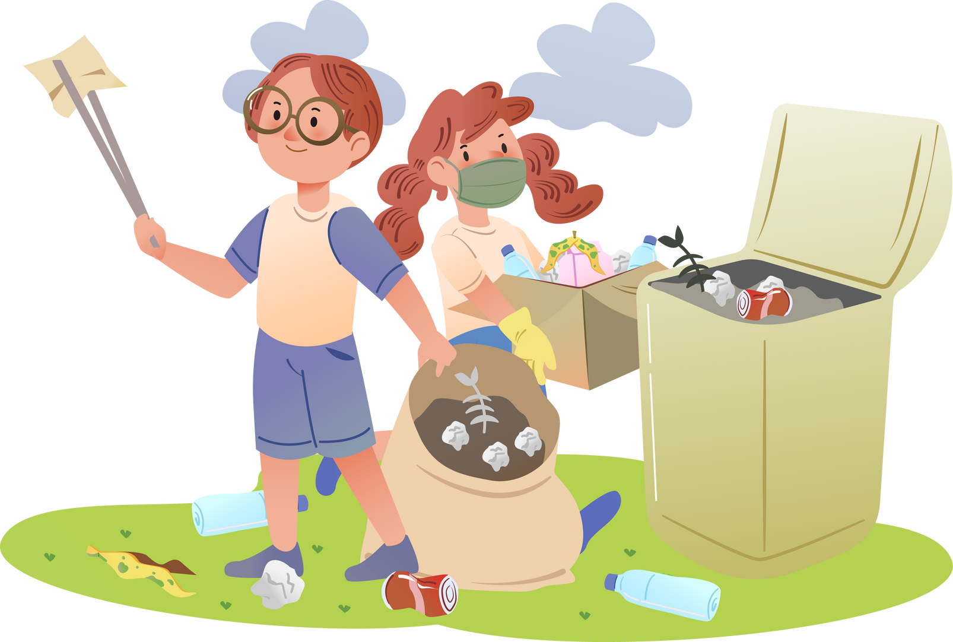



[Nome organizzazione]
PULIZIA DELLA NATURA
Unitevi al club giovani di iniziative sostenibili per creare un ambiente più pulito e più sano per tutti.
CI INCONTRIAMO A [LUOGO] ALLE [ORA]
[DATA]

Slide 68


PASSEGGIATA DI ESPLORAZIONE NELLA NATURA
KIT DI MATERIALI
Funded by the European Union. Views and opinions expressed are however those of the author(s) only and do not necessarily reflect those of the European Union or the European Education and Culture Executive Agency (EACEA). Neither the European Union nor EACEA can be held responsible for them.

Slide 69
Nature Exploration
Materiali
MATERIALI | RESPONSABILE | COSTO | FATTO
Luogo | ... | ...
Volantino | ... | ...
Guida naturale | ... | ...
Informazioni sul percorso | ... | ...
Metodo di registrazione | ... | ...
... | ... | ...
... | ... | ...
... | ... | ...
... | ... | ...
... | ... | ...
... | ... | ...
... | ... | ...
... | ... | ...
... | ... | ...

Slide 70

Passeggiata di esplorazione
nella natura
Cose da fare
COMPITI | RESPONSABILE | SCADENZA | FATTO
Fissa una data | ... | ...
Individua un luogo | ...
Contatta una guida per il percorso
Crea e condividi un poster
Controlla il meteo
...
...
...
...

Slide 71




[NOME ORGANIZZAZIONE]
ESPLORA
[LUOGO]
[DATA E ORA]
UNISCITI A NOI! CI TROVIAMO A [PUNTO DI INCONTRO] PER ESPLORARE LE BELLEZZE NATURALI LOCALI

Slide 72

maratona di riciclaggio kit di materiali
Finanziato dall'Unione europea. Le opinioni espresse appartengono, tuttavia, al solo o ai soli autori e non riflettono necessariamente le opinioni dell'Unione europea o dell’Agenzia esecutiva europea per l’istruzione e la cultura (EACEA). Né l'Unione europea né l'EACEA possono esserne ritenute responsabili.

Slide 73

Maratona di riciclaggio
Materiali
MATERIALI | RESPONSABILE | COSTO | FATTO
Luogo | ... | ...
Buste ecologiche per raccogliere la spazzatura | ... | ...
Dispositivi di sicurezza (guanti, etc.) | ... | ...
... | ... | ...
... | ... | ...
... | ... | ...
... | ... | ...
... | ... | ...
... | ... | ...
... | ... | ...
... | ... | ...
... | ... | ...
... | ... | ...
... | ... | ...

Slide 74

Maratona di riciclaggio
Cose da fare
COMPITI | RESPONSABILI | SCADENZA | FATTO
Fissa una data | ... | ...
Individua un luogo | ...
Contatta il comune
Crea e condividi un poster
Registra i volontari
...
...
...
...

Slide 75

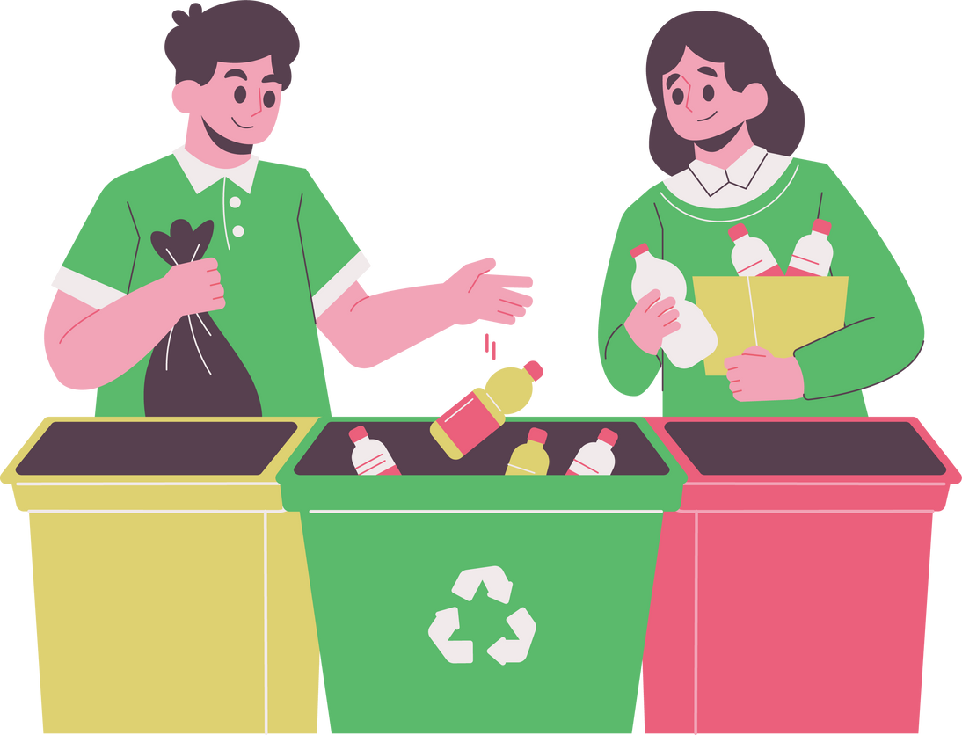

maratona
di riciclaggio
[DATA]
Organizzato da:
[nome organizzazione + indirizzo]
Portate i vostri rifiuti non differenziati e vi aiuteremo a individuare come e dove possono essere riciclati. Insieme, possiamo fare la differenza! Non perdete questa opportunità di responsabilizzarvi e di contribuire a un cambiamento positivo.
[ORA]

Slide 76

mercatino dell’usato
kit di materiali
Finanziato dall'Unione europea. Le opinioni espresse appartengono, tuttavia, al solo o ai soli autori e non riflettono necessariamente le opinioni dell'Unione europea o dell’Agenzia esecutiva europea per l’istruzione e la cultura (EACEA). Né l'Unione europea né l'EACEA possono esserne ritenute responsabili.

Slide 77

Mercatino dell’usato
Materiali
MATERIALI | RESPONSABILE | COSTO | FATTO
Luogo | ... | ...
Bevande | ... | ...
Banchi | ... | ...
Venditori | ... | ...
 | ... | ...
... | ... | ...
... | ... | ...
... | ... | ...
... | ... | ...
... | ... | ...
... | ... | ...
... | ... | ...
... | ... | ...
... | ... | ...

Slide 78
Mercatino dell’usato
Cose da fare
COMPITO | RESPONSABILI | SCADENZA | FATTO
Fissa una data | ... | ...
Individua un luogo | ...
Crea poster e inviti
Stila una lista di venditori
Manda gli inviti
Trova un ospite d’onore
Condividi il poster
...
...

Slide 79




Mercatino dell’usato
Vi invitiamo a partecipare al nostro mercatino dell'usato dove potrete esplorare un mondo di oggetti vintage, di antiquariato, di artigianato fatto a mano e molto altro ancora [inserire a scelta].
[DATA]
Supporta gli artigiani locali - Ambiente familiare - Cibo e divertimento
[Luogo]
#GREENMEMEEFFECT
Ti interessa vendere al nostro mercatino? Contatta [Info di contatto]

Slide 80
Mercatino dell’usato
Orario per i venditori: [ora]
Stiamo cercando venditori e artigiani per partecipare al nostro Mercatino dell'usato.
Se interessati, contattare [nome e cognome]
[LUOGO]
[DATA]
#GREENMEMEEFFECT

Slide 81
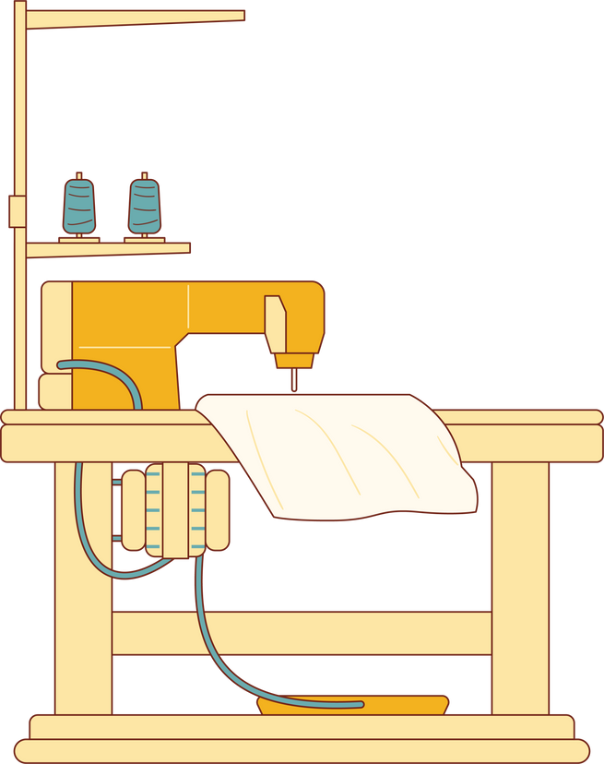
LABORATORIO DI RIUTILIZZO
KIT DI MATERIALI R
Finanziato dall'Unione europea. Le opinioni espresse appartengono, tuttavia, al solo o ai soli autori e non riflettono necessariamente le opinioni dell'Unione europea o dell’Agenzia esecutiva europea per l’istruzione e la cultura (EACEA). Né l'Unione europea né l'EACEA possono esserne ritenute responsabili.

Slide 82
Laboratorio di riutilizzo
Materiali
MATERIALI | RESPONSABILI | COSTO | FATTO
Luogo | ... | ...
Volontari per il laboratorio | ... | ...
Tavoli/Sedie | ... | ...
Bevande | ... | ...
Cibo e stuzzichini | ... | ...
... | ... | ...
... | ... | ...
... | ... | ...
... | ... | ...
... | ... | ...
... | ... | ...
... | ... | ...
... | ... | ...
... | ... | ...

Slide 83
Laboratorio di riutilizzo
Cose da fare
COMPITI | RESPONSABILI | SCADENZA | FATTO
Fissa una data | ... | ...
Organizza un luogo | ...
Contatta un volontario
Crea e condividi un poster
Decora il luogo
...
...
...
...

Slide 84


LABORATORIO DI RIUTILIZZO
PREZZO €X/PERSONA
MATERIALI E CIBO INCLUSI
Preparatevi a rimboccarvi le maniche e a liberare la vostra creatività nel nostro laboratorio di riutilizzo tenuto da [nome volontario].
[LUOGO]
[DATA]
COSA IMPARERAI
  PRATICA
  PROGETTI CREATIVI
  IMPATTO AMBIENTALE
  CREAZIONI FAI DA TE
[INFORMAZIONI DI REGISTRAZIONE]

Slide 85
Laboratorio di riutilizzo
Agenda
Data:
Argomento | Punti chiave | Orario

Slide 86

LISTA DEI DESIDERI ALLE AUTORITÀ LOCALI
kit di risorse
Finanziato dall'Unione europea. Le opinioni espresse appartengono, tuttavia, al solo o ai soli autori e non riflettono necessariamente le opinioni dell'Unione europea o dell’Agenzia esecutiva europea per l’istruzione e la cultura (EACEA). Né l'Unione europea né l'EACEA possono esserne ritenute responsabili.

Slide 87


LISTA DEI DESIDERI ALLE AUTORITÀ LOCALI
DATA
LUOGO
cOSA TI ASPETTI DALLE TUE ISTITUZIONI?
COSA PENSI SI POSSA MIGLIORARE NELLA COMUNITà?
COSA NON FUNZIONA PER TE?
Registrati a [info di contatto]
Finanziato dall'Unione europea. Le opinioni espresse appartengono, tuttavia, al solo o ai soli autori e non riflettono necessariamente le opinioni dell'Unione europea o dell’Agenzia esecutiva europea per l’istruzione e la cultura (EACEA). Né l'Unione europea né l'EACEA possono esserne ritenute responsabili.

Slide 88

COSA VUOI MIGLIORARE
NELLA TUA
CITTÀ?
Finanziato dall'Unione europea. Le opinioni espresse appartengono, tuttavia, al solo o ai soli autori e non riflettono necessariamente le opinioni dell'Unione europea o dell’Agenzia esecutiva europea per l’istruzione e la cultura (EACEA). Né l'Unione europea né l'EACEA possono esserne ritenute responsabili.

Slide 89
cosa non funziona per te?
Finanziato dall'Unione europea. Le opinioni espresse appartengono, tuttavia, al solo o ai soli autori e non riflettono necessariamente le opinioni dell'Unione europea o dell’Agenzia esecutiva europea per l’istruzione e la cultura (EACEA). Né l'Unione europea né l'EACEA possono esserne ritenute responsabili.

Slide 90

Micro-interventi nello spazio sociale fisico e digitale dei giovani per promuovere comportamenti ecologici e sostenibili
www.green-meme-effect.eu
Finanziato dall'Unione europea. Le opinioni espresse appartengono, tuttavia, al solo o ai soli autori e non riflettono necessariamente le opinioni dell'Unione europea o dell’Agenzia esecutiva europea per l’istruzione e la cultura (EACEA). Né l'Unione europea né l'EACEA possono esserne ritenute responsabili.

